Slide 1
古典坐标几何学
讲师: 廖侠
Email: xliao@hqu.edu.cn
个人主页: https://hirzebruch.github.io/main.html
上课时间: 周一3-4, 周四 7-8
答疑时间：周二下午2：00-4：00，学院2层公共空间

Slide 2
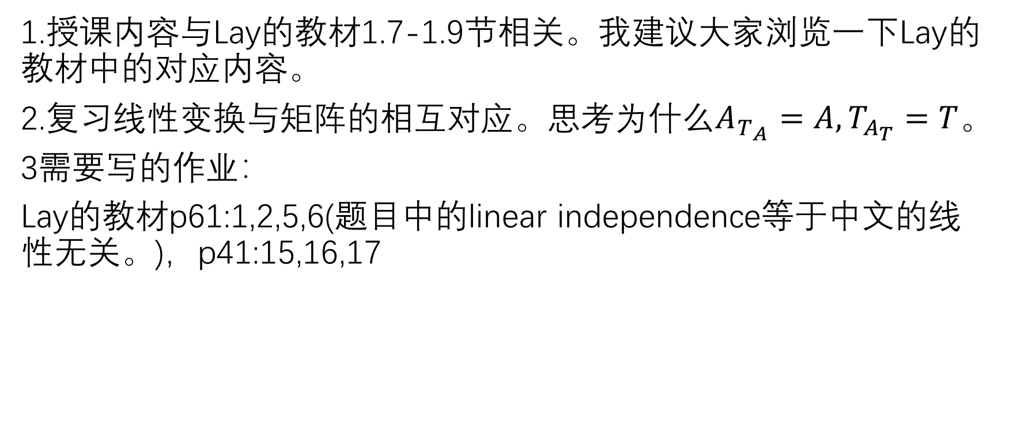
作业
1.授课内容与Lay的教材1.7-1.9节相关。我建议大家浏览一下Lay的教材中的对应内容。
2.复习线性变换与矩阵的相互对应。思考为什么$A_{T_{A}}=A, T_{A_{T}}=T$。
3需要写的作业：
Lay的教材p61:1,2,5,6(题目中的linear independence等于中文的线性无关。)，p41:15,16,17

Slide 3
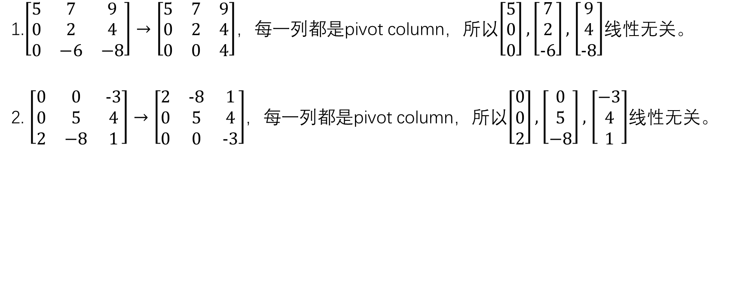
p61
1.$\left[\begin{matrix}5 & 7 & 9 \\ 0 & 2 & 4 \\ 0 & −6 & −8\end{matrix}\right]→\left[\begin{matrix}5 & 7 & 9 \\ 0 & 2 & 4 \\ 0 & 0 & 4\end{matrix}\right]$，每一列都是pivot column，所以$\left[\begin{matrix}5 \\ 0 \\ 0\end{matrix}\right],\left[\begin{matrix}7 \\ 2 \\ -6\end{matrix}\right],$ $\left[\begin{matrix}9 \\ 4 \\ -8\end{matrix}\right]$线性无关。
2. $\left[\begin{matrix}0 & 0 & -3 \\ 0 & 5 & 4 \\ 2 & −8 & 1\end{matrix}\right]→\left[\begin{matrix}2 & -8 & 1 \\ 0 & 5 & 4 \\ 0 & 0 & -3\end{matrix}\right]$，每一列都是pivot column，所以$\left[\begin{matrix}0 \\ 0 \\ 2\end{matrix}\right],\left[\begin{matrix}0 \\ 5 \\ −8\end{matrix}\right],$ $\left[\begin{matrix}−3 \\ 4 \\ 1\end{matrix}\right]$线性无关。

Slide 4
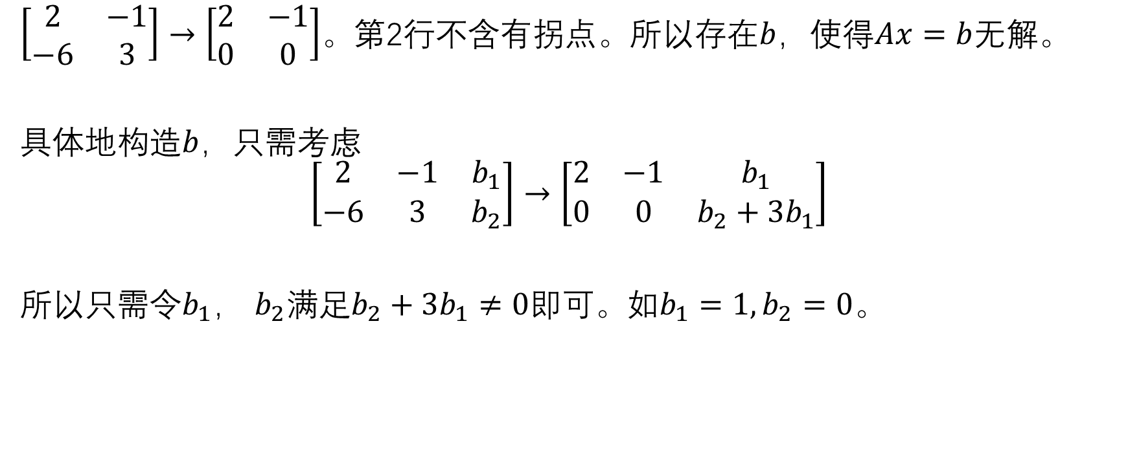
p41
$\left[\begin{matrix}2 & −1 \\ −6 & 3\end{matrix}\right]→\left[\begin{matrix}2 & −1 \\ 0 & 0\end{matrix}\right]$。第2行不含有拐点。所以存在$b$，使得$Ax=b$无解。
具体地构造$b$，只需考虑
$$\left[\begin{matrix}2 & −1 & b_{1} \\ −6 & 3 & b_{2}\end{matrix}\right]→\left[\begin{matrix}2 & −1 & b_{1} \\ 0 & 0 & b_{2}+3b_{1}\end{matrix}\right]$$
所以只需令$b_{1}$， $b_{2}$满足$b_{2}+3b_{1}≠0$即可。如$b_{1}=1,b_{2}=0$。

Slide 5
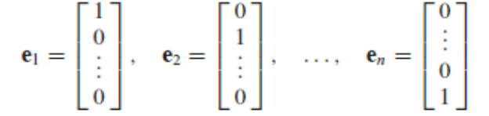
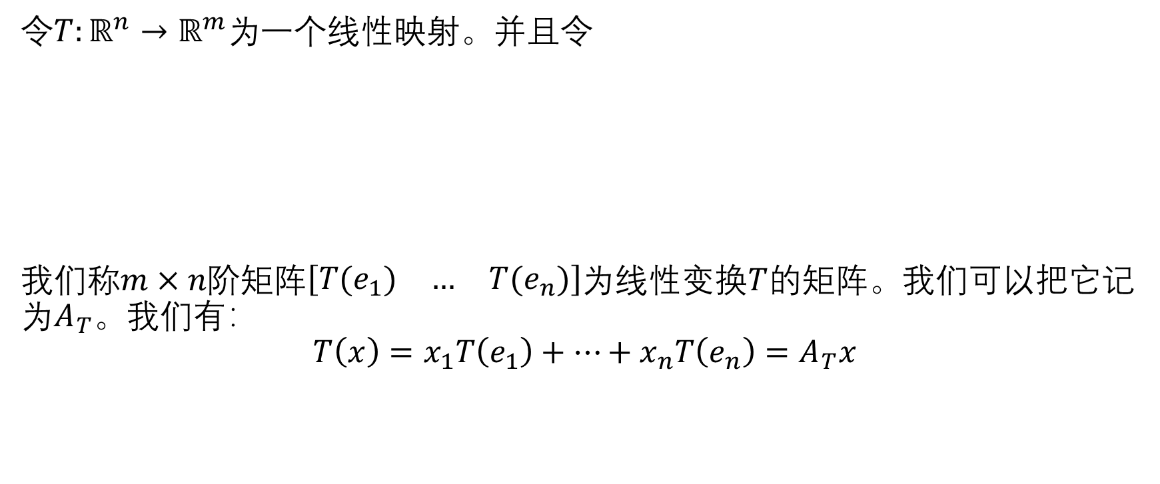
从线性映射到矩阵
令$T:ℝ^{n}→ℝ^{m}为$一个线性映射。并且令
我们称$m×n$阶矩阵$\left[\begin{matrix}T(e_{1}) & … & T(e_{n})\end{matrix}\right]$为线性变换$T$的矩阵。我们可以把它记为$A_{T}$。我们有：
$$T\left(x\right)=x_{1}T\left(e_{1}\right)+…+x_{n}T\left(e_{n}\right)=A_{T}x$$

Slide 6
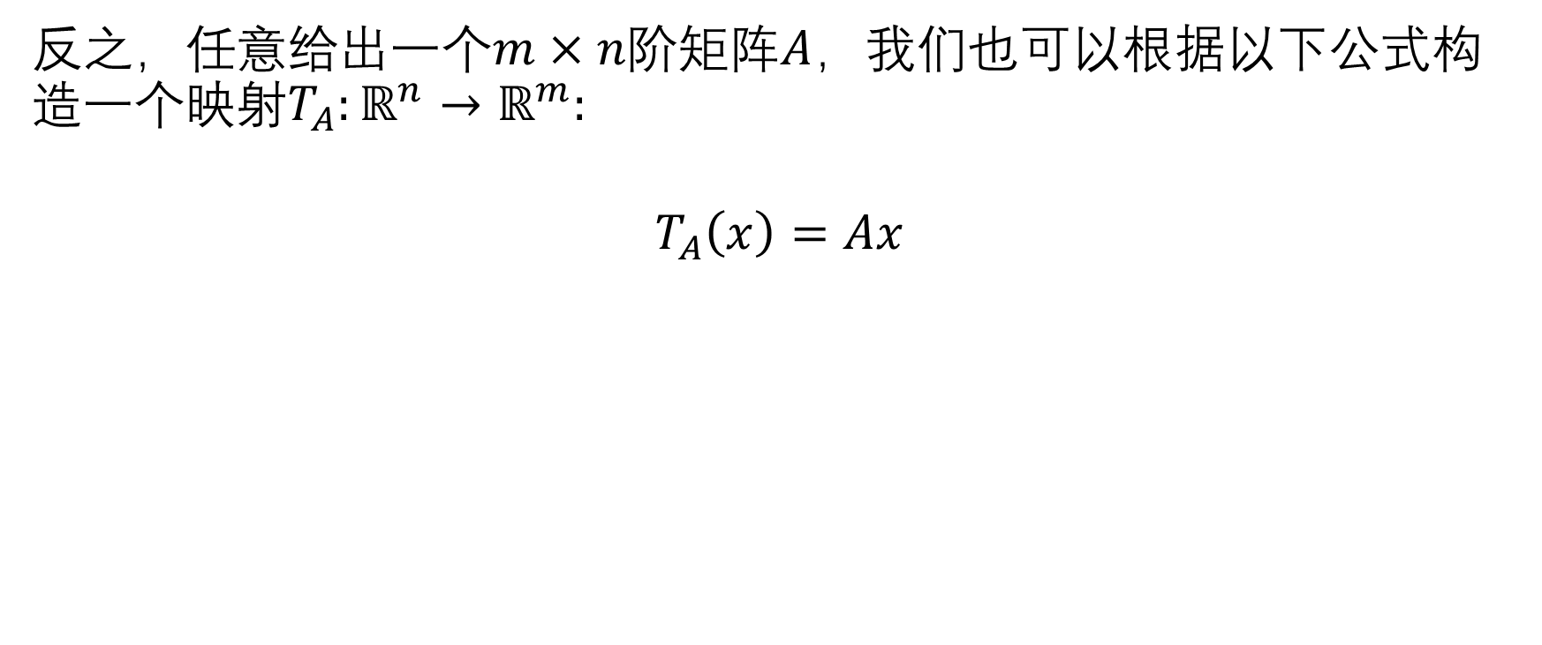
从矩阵到线性映射
反之，任意给出一个$m×n$阶矩阵$A$，我们也可以根据以下公式构造一个映射$T_{A}:ℝ^{n}→ℝ^{m}:$
$$T_{A}\left(x\right)=Ax$$

Slide 7
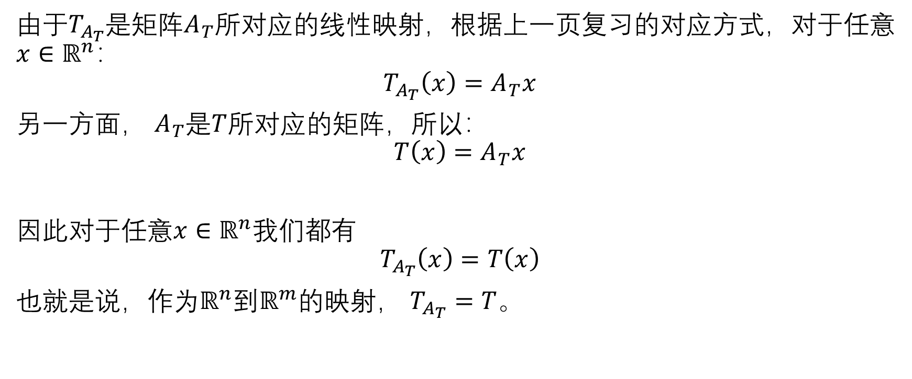
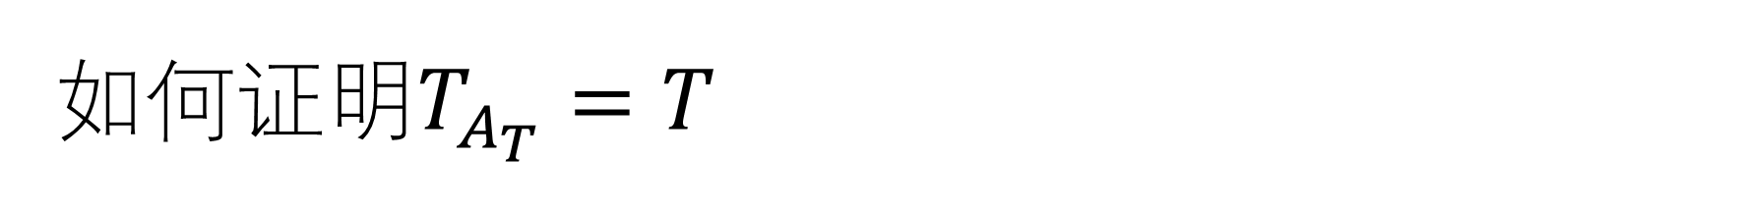
如何证明$T_{A_{T}}=T$
由于$T_{A_{T}}$是矩阵$A_{T}$所对应的线性映射，根据上一页复习的对应方式，对于任意$x∈ℝ^{n}$：
$$T_{A_{T}}\left(x\right)=A_{T}x$$
另一方面， $A_{T}$是$T$所对应的矩阵，所以：
$$T\left(x\right)=A_{T}x$$
因此对于任意$x∈ℝ^{n}$我们都有
$$T_{A_{T}}\left(x\right)=T\left(x\right)$$
也就是说，作为$ℝ^{n}$到$ℝ^{m}$的映射， $T_{A_{T}}=T$。

Slide 8
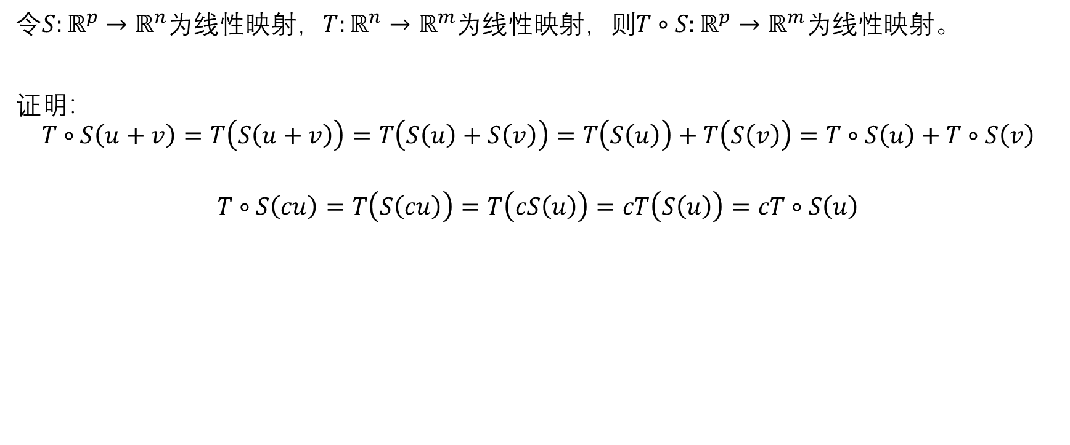
线性映射的复合
令$S:ℝ^{p}→ℝ^{n}$为线性映射，$T:ℝ^{n}→ℝ^{m}$为线性映射，则$T∘S:ℝ^{p}→ℝ^{m}$为线性映射。
证明：
$$T∘S\left(u+v\right)=T\left(S\left(u+v\right)\right)=T\left(S\left(u\right)+S\left(v\right)\right)=T\left(S\left(u\right)\right)+T\left(S\left(v\right)\right)=T∘S\left(u\right)+T∘S\left(v\right)$$
$$T∘S\left(cu\right)=T\left(S\left(cu\right)\right)=T\left(cS\left(u\right)\right)=cT\left(S\left(u\right)\right)=cT∘S\left(u\right)$$

Slide 9
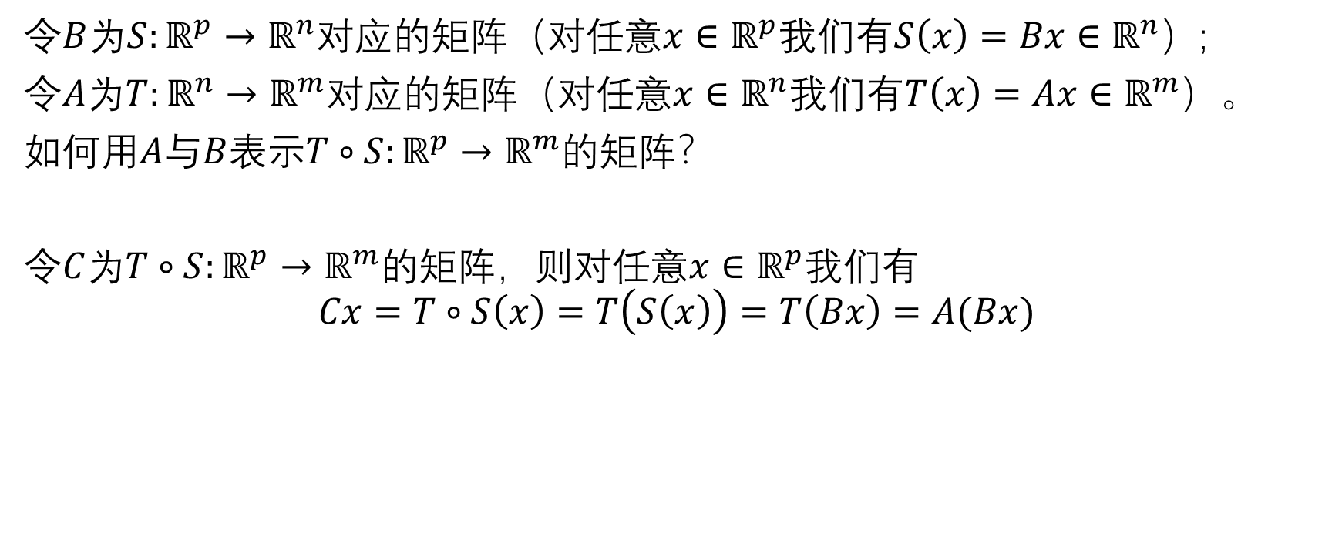
线性映射的复合
令$B$为$S:ℝ^{p}→ℝ^{n}$对应的矩阵（对任意$x∈ℝ^{p}$我们有$S\left(x\right)=Bx∈ℝ^{n}$）;
令$A$为$T:ℝ^{n}→ℝ^{m}$对应的矩阵（对任意$x∈ℝ^{n}$我们有$T\left(x\right)=Ax∈ℝ^{m}$）。
如何用$A与B$表示$T∘S:ℝ^{p}→ℝ^{m}$的矩阵？
令$C$为$T∘S:ℝ^{p}→ℝ^{m}$的矩阵，则对任意$x∈ℝ^{p}$我们有
$$Cx=T∘S\left(x\right)=T\left(S\left(x\right)\right)=T\left(Bx\right)=A(Bx)$$

Slide 10
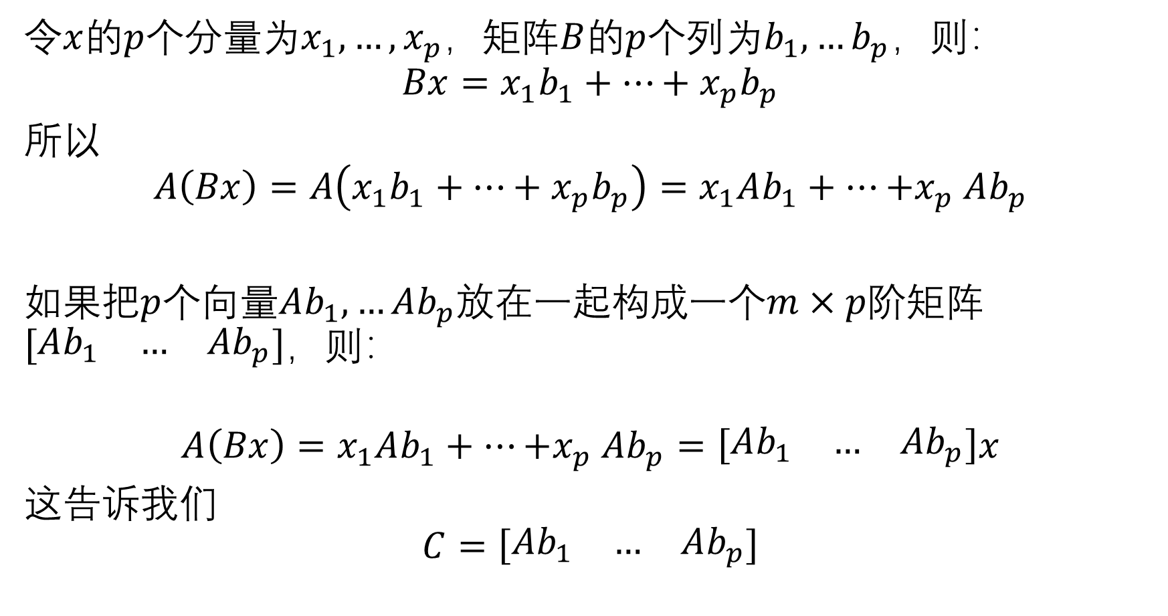
令$x$的$p$个分量为$x_{1},…,x_{p}$，矩阵$B$的$p$个列为$b_{1},…b_{p}$，则：
$$Bx=x_{1}b_{1}+…+x_{p}b_{p}$$
所以
$$A\left(Bx\right)=A\left(x_{1}b_{1}+…+x_{p}b_{p}\right)=x_{1}Ab_{1}+…{+x}_{p}Ab_{p}$$
如果把$p$个向量$Ab_{1},…Ab_{p}$放在一起构成一个$m×p$阶矩阵$\left[\begin{matrix}Ab_{1} & … & Ab_{p}\end{matrix}\right]$，则：
$$A\left(Bx\right)=x_{1}Ab_{1}+…{+x}_{p}Ab_{p}=\left[\begin{matrix}Ab_{1} & … & Ab_{p}\end{matrix}\right]x$$
这告诉我们
$$C=\left[\begin{matrix}Ab_{1} & … & Ab_{p}\end{matrix}\right]$$

Slide 11
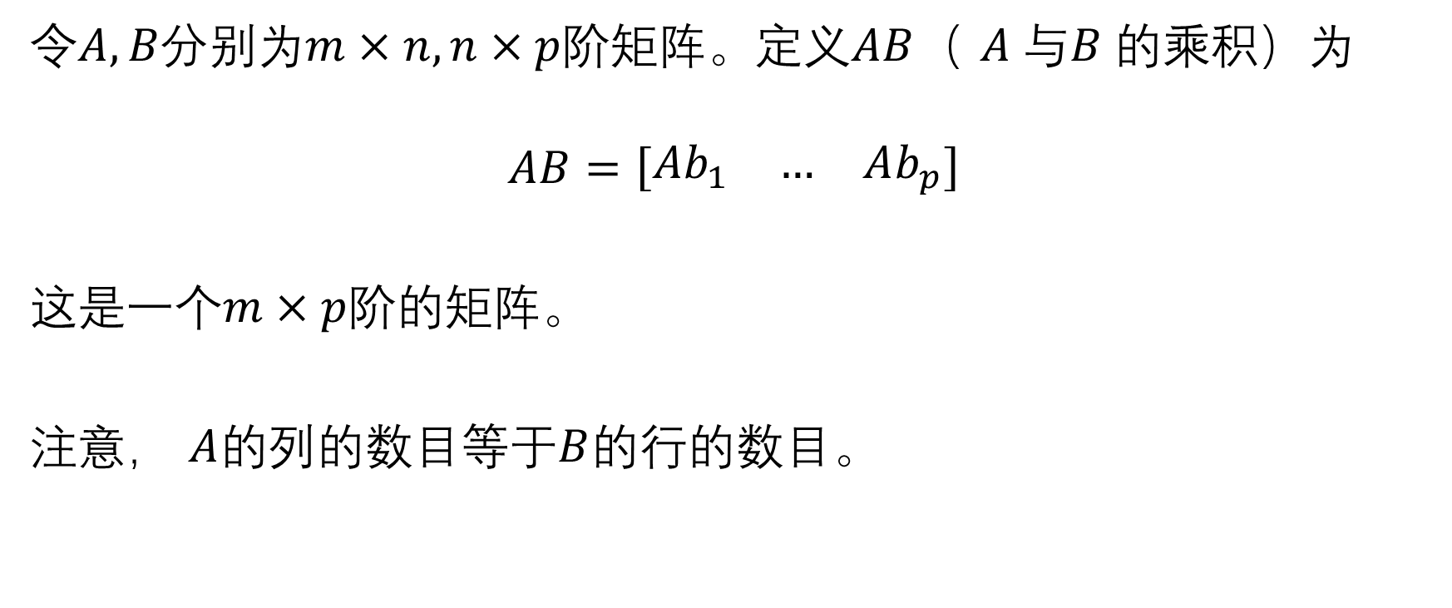
矩阵的乘积
令$A,B$分别为$m×n, n×p$阶矩阵。定义$AB$（ $A$与$B$的乘积）为
$$AB=\left[\begin{matrix}Ab_{1} & … & Ab_{p}\end{matrix}\right]$$
这是一个$m×p$阶的矩阵。
注意， $A$的列的数目等于$B$的行的数目。

Slide 12
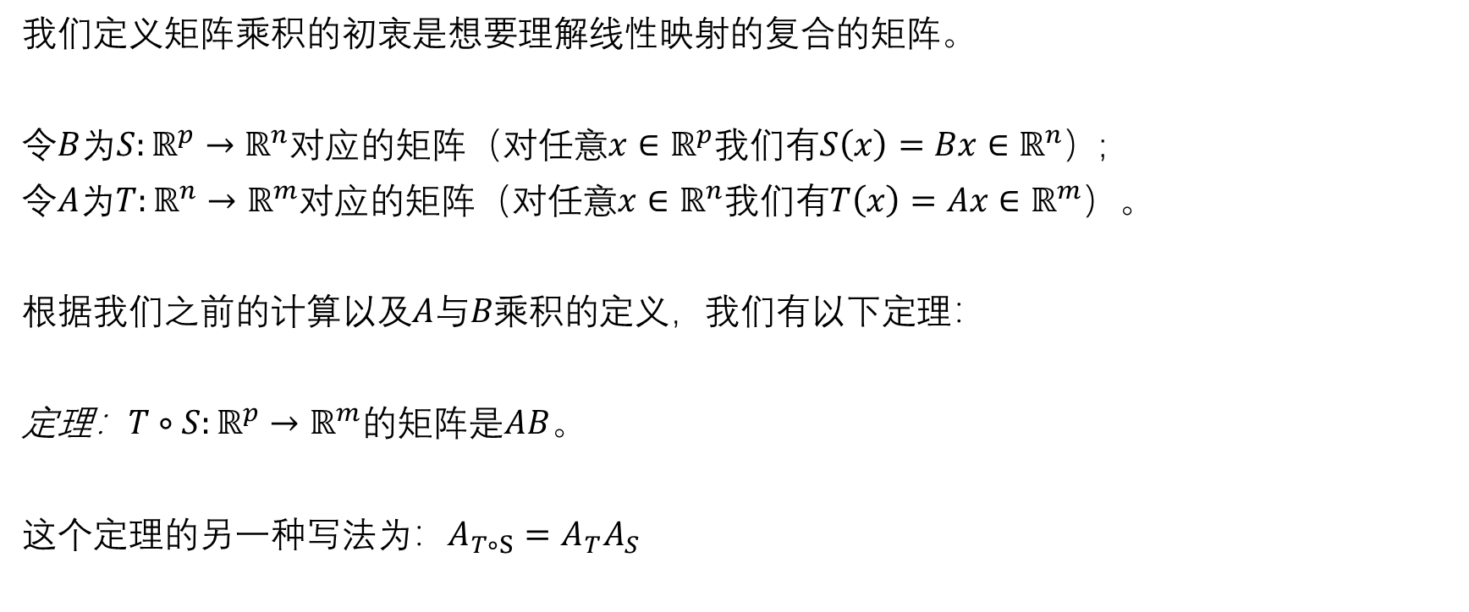
线性映射的复合
我们定义矩阵乘积的初衷是想要理解线性映射的复合的矩阵。
令$B$为$S:ℝ^{p}→ℝ^{n}$对应的矩阵（对任意$x∈ℝ^{p}$我们有$S\left(x\right)=Bx∈ℝ^{n}$）;
令$A$为$T:ℝ^{n}→ℝ^{m}$对应的矩阵（对任意$x∈ℝ^{n}$我们有$T\left(x\right)=Ax∈ℝ^{m}$）。
根据我们之前的计算以及$A与B$乘积的定义，我们有以下定理：
定理：$T∘S:ℝ^{p}→ℝ^{m}$的矩阵是$AB$。
这个定理的另一种写法为：$A_{T∘S}=A_{T}A_{S}$

Slide 15
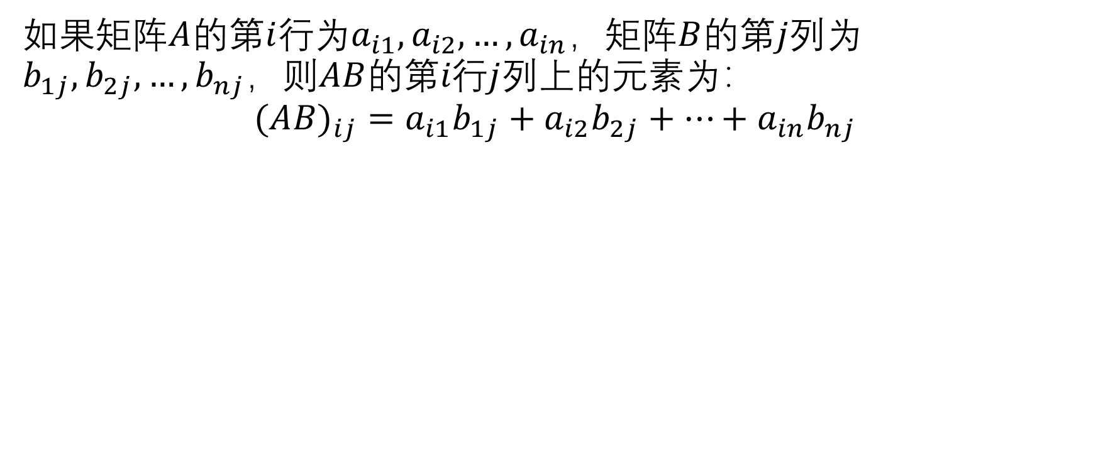
矩阵乘法的另一种计算方式
如果矩阵$A$的第$i$行为$a_{i1},a_{i2},…,a_{in}$，矩阵$B$的第$j$列为$b_{1j},b_{2j},…,b_{nj}$，则$AB$的第$i行j$列上的元素为：
$$(A{B)}_{ij}=a_{i1}b_{1j}+a_{i2}b_{2j}+…+a_{in}b_{nj}$$

Slide 18
练习

Slide 19
矩阵乘法满足的性质

Slide 20
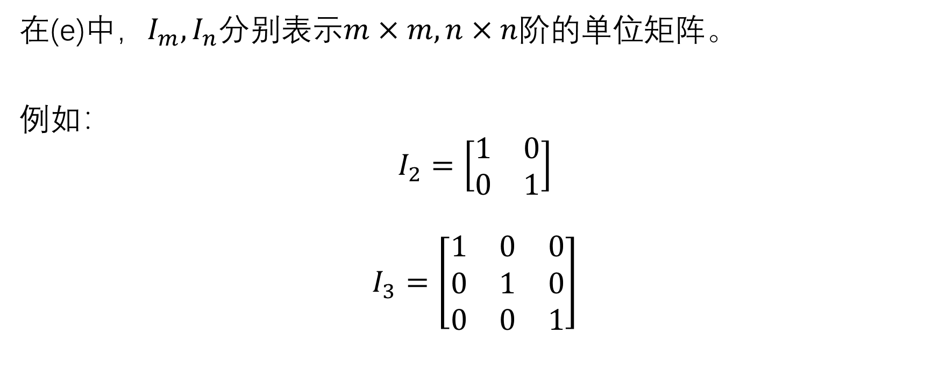
性质(e)
在(e)中，$I_{m},I_{n}$分别表示$m×m,n×n$阶的单位矩阵。
例如：
$$I_{2}=\left[\begin{matrix}1 & 0 \\ 0 & 1\end{matrix}\right]$$
$$I_{3}=\left[\begin{matrix}1 & 0 & 0 \\ 0 & 1 & 0 \\ 0 & 0 & 1\end{matrix}\right]$$

Slide 21
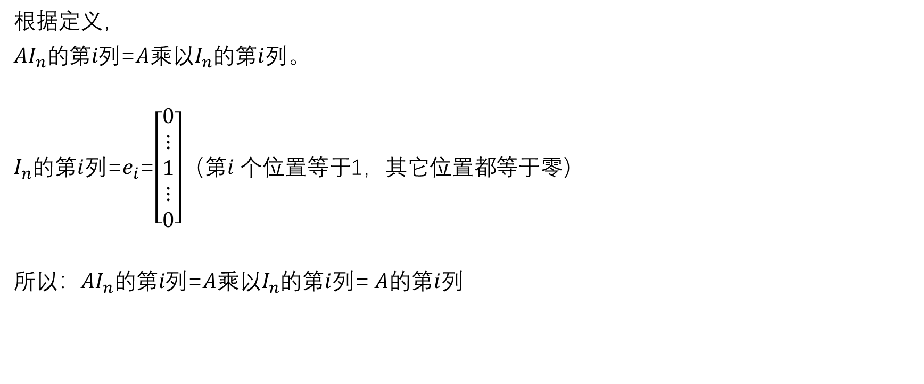
性质(e)
根据定义，
$AI_{n}的$第$i列$=$A乘以I_{n}$的第$i$列。
$I_{n}$的第$i$列=$e_{i}$=$\left[\begin{matrix}0 \\ ⋮ \\ 1 \\ ⋮ \\ 0\end{matrix}\right]$（第$i$个位置等于1，其它位置都等于零）
所以$：AI_{n}的$第$i列$=$A乘以I_{n}$的第$i$列= $A$的第$i$列

Slide 22
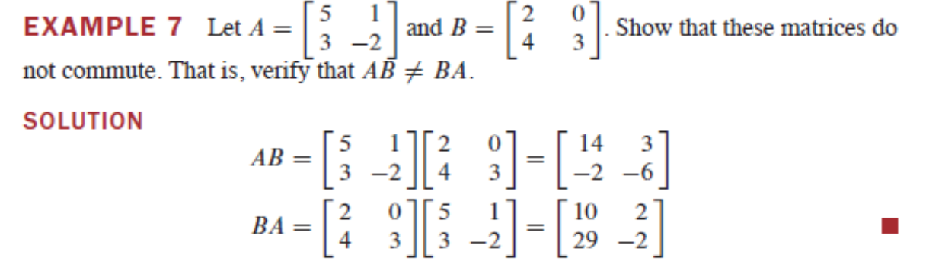
矩阵乘法不满足的性质
交换性。

Slide 23
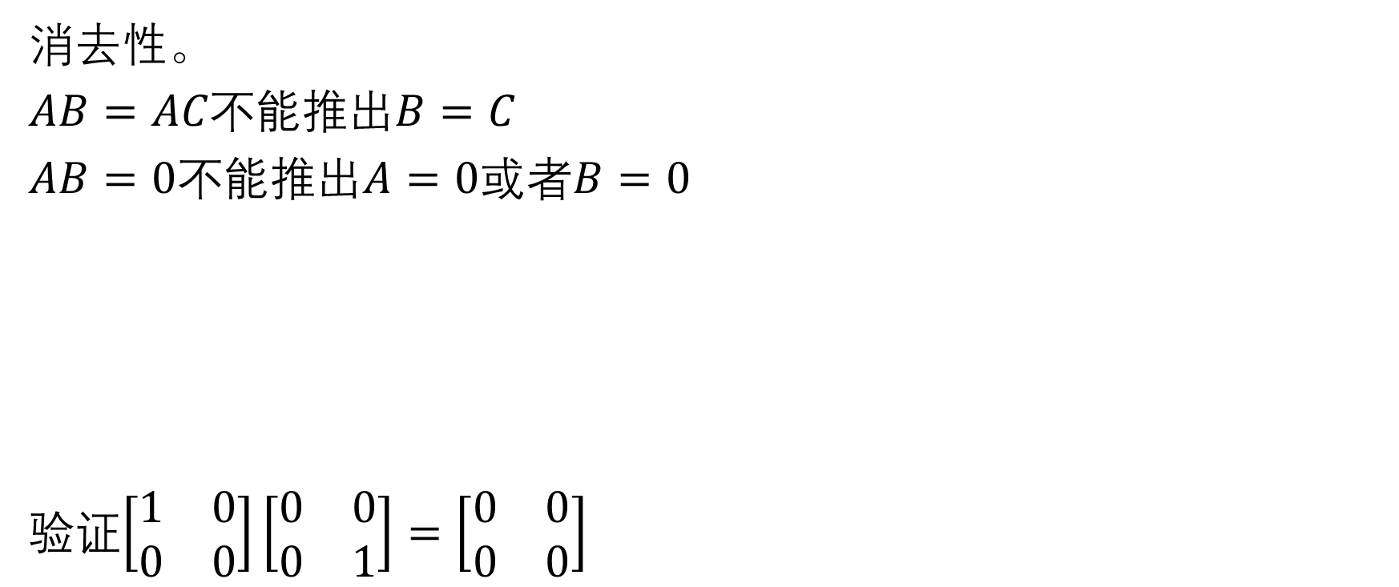
矩阵乘法不满足的性质
消去性。
$AB=AC不能$推出$B=C$
$AB=0$不能推出$A=0$或者$B=0$
验证$\left[\begin{matrix}1 & 0 \\ 0 & 0\end{matrix}\right]\left[\begin{matrix}0 & 0 \\ 0 & 1\end{matrix}\right]=\left[\begin{matrix}0 & 0 \\ 0 & 0\end{matrix}\right]$

Slide 24
计算映射的复合的矩阵

Slide 25
7.

Slide 26
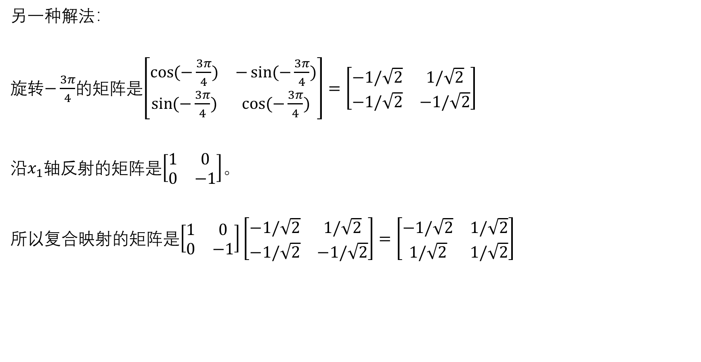
另一种解法：
旋转$−\frac{3π}{4}$的矩阵是$\left[\begin{matrix}\cos{(−\frac{3π}{4})} & −\sin{(−\frac{3π}{4}}) \\ \sin{(−\frac{3π}{4})} & \cos{(−\frac{3π}{4})}\end{matrix}\right]=\left[\begin{matrix}−1/\sqrt{2} & 1/\sqrt{2} \\ −1/\sqrt{2} & −1/\sqrt{2}\end{matrix}\right]$
沿$x_{1}$轴反射的矩阵是$\left[\begin{matrix}1 & 0 \\ 0 & −1\end{matrix}\right]$。
所以复合映射的矩阵是$\left[\begin{matrix}1 & 0 \\ 0 & −1\end{matrix}\right]\left[\begin{matrix}−1/\sqrt{2} & 1/\sqrt{2} \\ −1/\sqrt{2} & −1/\sqrt{2}\end{matrix}\right]=\left[\begin{matrix}−1/\sqrt{2} & 1/\sqrt{2} \\ 1/\sqrt{2} & 1/\sqrt{2}\end{matrix}\right]$

Slide 27
作业
Lay的教材p102:5-9
Lay的教材p79:7-10。用两种不同的方法计算复合映射的矩阵。

